Slide 1
I PERSONAGGI
DA PAGINA 82 A PAGINA 85
Prof.ssa Barbara Mammarella

Slide 2
1. LI CONOSCIAMO ATTRAVERSO IL LORO MODO DI:
ESSERE
FARE
PARLARE
VEDERE
DETTA «CARATTERIZZAZIONE»

Slide 3
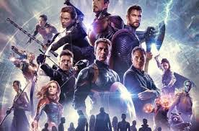
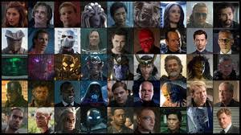
2. LA PRESENTAZIONE PUO’ AVVENIRE ANCHE ATTRAVERSO LA DESCRIZIONE:
DELLE CARATTERISTICHE FISICHE
DEL PROFILO PSICOLOGICO
DELLO STATUS SOCIALE
DELLE IDEE
DEL SUO CONTESTO SOCIALE

Slide 4
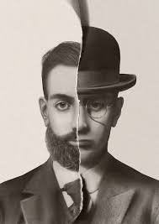
Un personaggio può essere:
UN TIPO UN INDIVIDUO

Slide 5
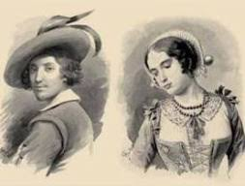
A. PERSONAGGIO TIPO
STATICO
PIATTO
NON EVOLVE NELLA STORIA

Slide 6
B. PERSONAGGIO INDIVIDUO
E’ UN PERSONAGGIO A TUTTO TONDO
COMPLESSO
CON MOLTE SFACCETTATURE
CHE SI EVOLVE E MUTA NELLA STORIA

Slide 7
3. LI POSSIAMO CONOSCERE ATTRAVERSO UNA PRESENTAZIONE:
DIRETTA (NARRATORE O PERSONAGGIO STESSO)
INDIRETTA (GESTI PAROLE DEGLI ALTRI PERSONAGGI)
IN MODO MISTO (PERSONAGGIO, PERSONAGGI
SECONDARI, NARRATORE)

Slide 8
IL RUOLO DEI PERSONAGGI
PROTAGONISTA (EROE)
ANTAGONISTA (ANTI-EROE)
AIUTANTI (SOSTENITORI DELL’EROE)
OPPOSITORI (SOSTENITORI DELL’ANTI-EROE)
PERSONAGGI SECONDARI (COMPAIONO IN UN NOMERO LIMITATO DI
EPISODI)
COMPARSE (COMPAIONO IN UNO O POCHISSIMI EPISODI)
L’OGGETTO/PERSONA (COSA/CHI CONQUISTARE)
DESTINATORE (CHI/COSA GUIDA L’EROE NELLA VICENDA)

Slide 9
PROTAGONISTA
ANTAGONISTA
OGGETTO/
PERSONA
AIUTANTI
OPPOSITORI
PERSONAGGI SECONDARI
COMPARSE
DESTINATORE

